Slide 1

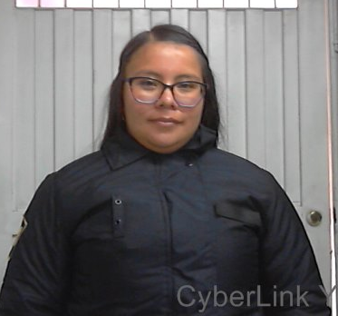
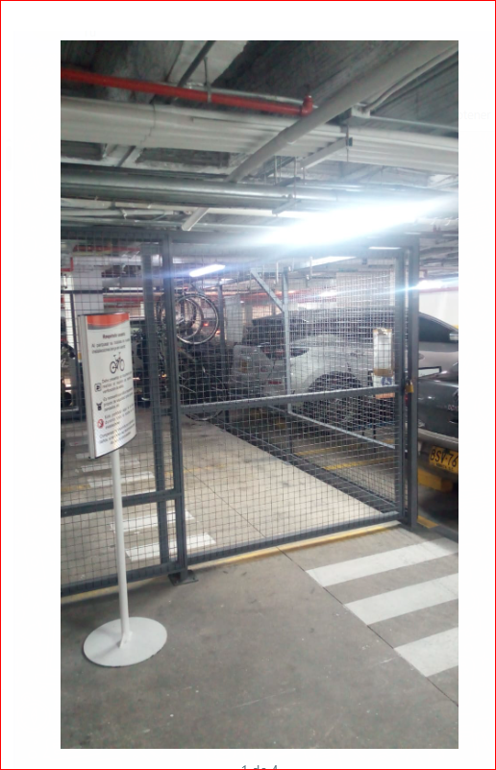
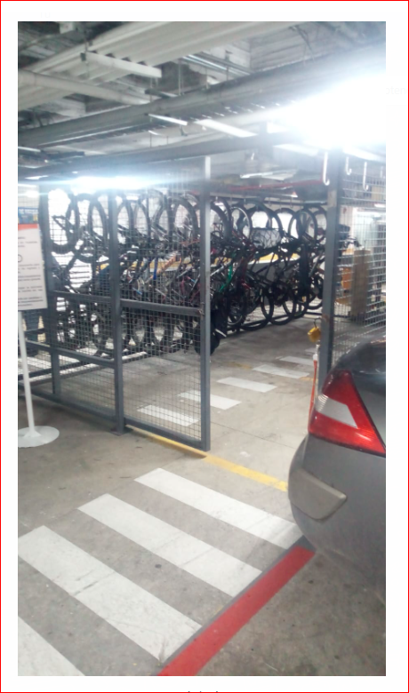
LECCIONES APRENDIDAS POR ACCIDENTE DE TRABAJO ABRIL 2025
Datos del accidente
Día de la semana | Fecha de ocurrencia | Hora | Contrato | Funcionario
Lunes | 07/04/2025 | 13:00 | Compensar Salud Calle 26 | Nasly Jeraldine Rodríguez Gómez
CRITERIO | DESCRIPCIÓN
TIPO DE LESIÓN | Golpe, contusión
PARTE DEL CUERPO AFECTADA | Manos
MECANISMO O FORMA DEL ACCIDENTE | Atrapamiento con reja
AGENTE DEL ACCIDENTE | Ambiente de trabajo
SITIO DONDE OCURRIO EL ACCIDENTE | Bicicletero
¿QUÉ PASO? | La vigilante realizaba el control de bicicletas (apertura y cierre de la reja de acceso al bicicletero) para permitir la salida e ingreso de los usuarios y colaboradores durante esta actividad de manera accidental se machuco el dedo índice de la mano izquierda.
Lesión sufrida por el colaborador y sitio del accidente
LECCIÓN APRENDIDA | 1. Prestar atención al movimiento de elementos (puertas) cuando se manipulan. 2. Verificar la posición de nuestras manos mientras manipulamos elementos que nos puedan afectar. 3. Mantener total concentración en la ejecución de actividades diarias.

Slide 2
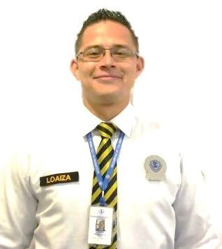
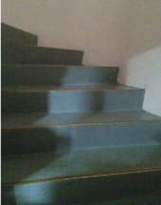
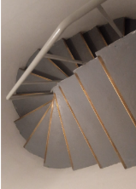
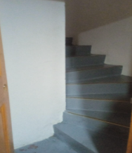
LECCIONES APRENDIDAS POR ACCIDENTE DE TRABAJO ABRIL 2025
Datos del accidente
Día de la semana | Fecha de ocurrencia | Hora | Contrato | Funcionario
Miércoles | 30/04/25 | 08:15 | Conjunto Residencial El Mochuelo | Christian Loaiza Cabezas
CRITERIO | DESCRIPCIÓN
TIPO DE LESIÓN | Golpe, contusión
PARTE DEL CUERPO AFECTADA | Miembros Superiores
MECANISMO O FORMA DEL ACCIDENTE | Caída en escaleras
AGENTE DEL ACCIDENTE | Escaleras del Sotano
SITIO DONDE OCURRIO EL ACCIDENTE | Conjunto Residencial El Mochuelo
¿QUÉ PASO? | Siendo las 08:15 a.m. El guarda sale del baño primer sótano para dirigirse a la portería donde presta su servicio, en el momento de su desplazamiento por escalera del sótano al primer piso, dando un paso el los escalones se deslizo causando caída de su propia altura
Lesión sufrida por el colaborador y sitio del accidente
LECCIÓN APRENDIDA | 1. Prestar atención a las condiciones que nos rodean y actuar de manera segura. 2. Al momento de subir escaleras, apoyar el pie de manera firme para prevenir caídas. 3. Reportar las condiciones inseguras al área SST para gestionar las mejoras con el cliente.

